Slide 1
Oficina de participación de la Audiencia
Segundo trimestre 2023

Slide 2
Índice
1. Introducción…………………………………………………..3
Desglose de datos ……………………………………………..6
2.1. Número y tipo de notificaciones
2.2. Notificaciones por canal
2.3. Telemadrid. Notificaciones atendiendo a su naturaleza
2.4 La Otra. Notificaciones atendiendo a su naturaleza
2.5 Onda Madrid. Notificaciones atendiendo a su naturaleza
2.6 Telemadrid.es Notificaciones atendiendo a su naturaleza
2.7 Distribución por género y edad.

Slide 3
1. Introducción

Slide 4
Este informa se corresponde con el segundo trimestre de 2023.
Los canales de participación al servicio a los telespectadores, radioyentes y usuarios de web son:
Email participa@Telemadrid.es
Web http://contacto.telemadrid.es/formulario/
Otros: dirección de correo, teléfono, derivación de otros departamentos….
Se han recibido un total de 288 preguntas, quejas, sugerencias, aportaciones y consultas. Cabe resaltar un aumento de las mismas el mes de mayo debido a la retrasmisiones de la Feria de San Isidro y que generó la subida de las interacciones.

Slide 5
Porcentaje de notificaciones recibidas por canal

Slide 6
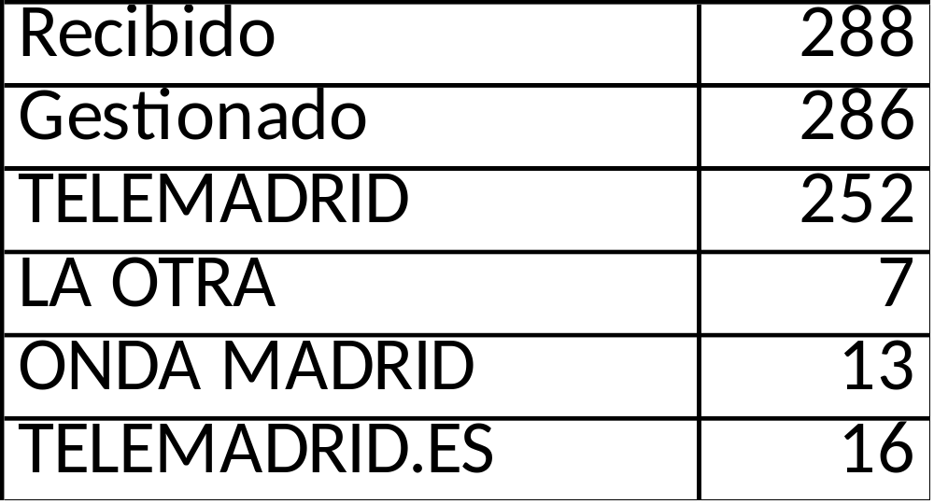
Canal utilizado para comunicar
Email participa@telemadrid.es
Plataforma http://contacto.telemadrid.es/formulario/

Slide 7
2. Desglose de datos

Slide 8
2. 1 Número y tipo de notificaciones
Atendiendo a la naturaleza de las notificaciones se distribuyen de la siguiente forma:

Slide 9
Datos globales desglosados por tipo de notificación
01

Slide 10

2.2 Notificaciones por marca

Slide 11
2.3 .TELEMADRID Número de Comunicaciones recibidas atendiendo a su naturaleza

Slide 12
2.4 .LA OTRA Número de Comunicaciones recibidas atendiendo a su naturaleza

Slide 13
2.5.ONDA MADRID Número de Comunicaciones recibidas atendiendo a su naturaleza

Slide 14
2.6 .TELEMADRID.ES Número de Comunicaciones recibidas atendiendo a su naturaleza

Slide 15
2.7 DISTRIBUCIÓN POR SEXO
MUJERES 36 %
HOMBRES 58 %

Slide 16
2. 7 DISTRIBUCIÓN POR EDAD
Franjas edad
18-24 años 3
25-34 años 5
35-44 años 8
45-54 años 13
55-64 años 13
65+ años 11

Slide 17
Distribución por tipo de canal
TIPO DE MESAJES |  |  |  | %
EMAIL | 237 |  |  | 83%
PLATAFORMA | 50 |  |  | 17%
OTROS | 2 |  |  | 0,7%
Se destaca que el correo electrónico sigue siendo el canal más utilizado por la audiencia de RTVM para contactar. Ya se están implementando medidas para dar a conocer y fomentar la plataforma como una herramienta útil, dinámica y accesible en la comunicación

Slide 18
Todas la quejas llegadas hasta esta Oficina han sido respondidas en tiempo y forma. Se ha pedido disculpas y se ha rectificado. En general y tras ser atendida su demanda la reacción es siempre positiva.
Cabe destacar que son, en su inmensa mayoría, críticas por errores de localización, de sintaxis en rótulos o inexactitudes de localización.
Madrid Directo, Buenos días, 120 Minutos y Deportes son por ese orden los espacios con un mayor número de notificaciones. Los usuarios de la web se interesan por la sección “a la carta” y por el archivo de programas. Las retrasmisiones taurinas en general y de la Feria de San Isidro en particular han sido seguidas con mucho interés por la audiencia, notándose en el incremento en las notificaciones llegadas a la Oficina de Participación.
La publicación en la web de la sección ¿qué nos dice la audiencia? Resume los mensajes más destacados llegados hasta la Oficina cada mes. Se anima a la participación de los usuarios para sugerencias, quejas o aportaciones, permitiendo además conocer cómo y qué se ha respondido a los mensajes.
https://www.telemadrid.es/oficina-de-participacion/

